Slide 1



Tuần
29
Tuần
6
CHỦ ĐỀ:
GIAO TIẾP VÀ KẾT NỐI
VIẾT
Luyện tập – Tiết 4
Mở rộng vốn từ về giao tiếp, kết nối. Dấu chấm, dấu phẩy.
SGK tr 89

Slide 2
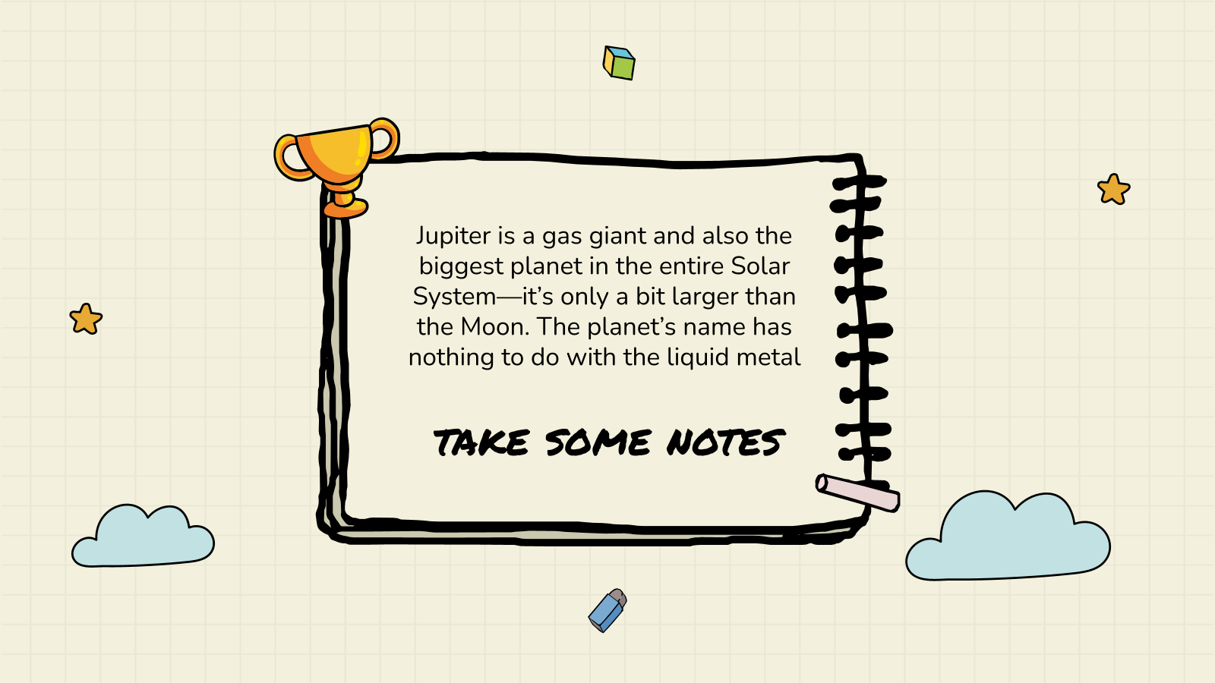


KHỞI ĐỘNG

Slide 3



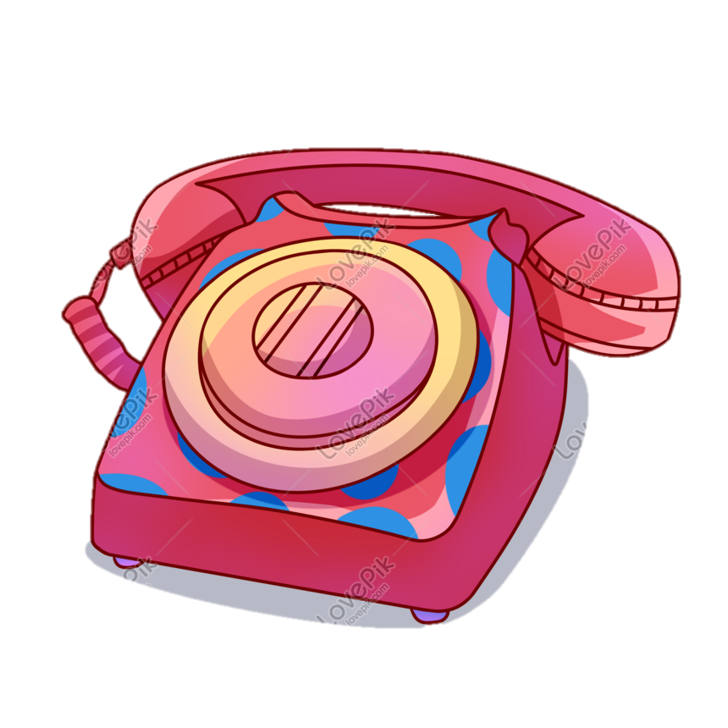
YÊU CẦU CẦN ĐẠT
Phát triển vốn từ về giao tiếp, kết nối
Đặt được câu giới thiệu công dụng của đồ vật
Sử dụng đúng dấu phẩy, dấu chấm.

Slide 4
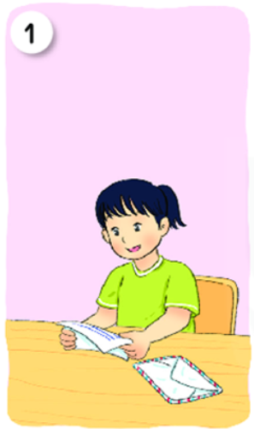
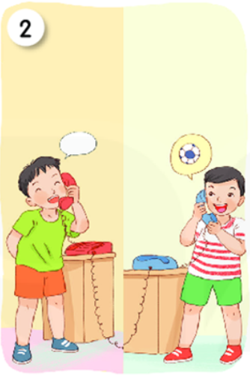
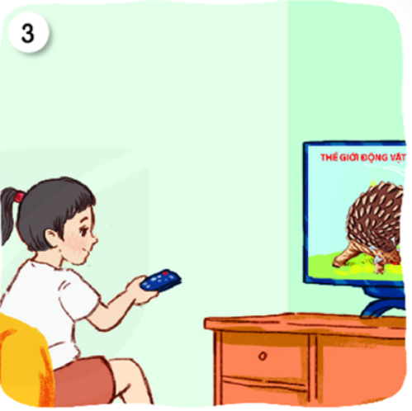
1. Tìm từ ngữ chỉ hoạt động của mỗi bạn nhỏ trong tranh.
Các từ ngữ: đọc thư, gọi điện thoại, xem ti-vi là các từ ngữ chỉ hoạt động
đọc thư
gọi điện thoại
xem ti vi

Slide 5


Em thường liên lạc, kết nối với người thân, bạn của mình bằng cách nào?

Slide 6
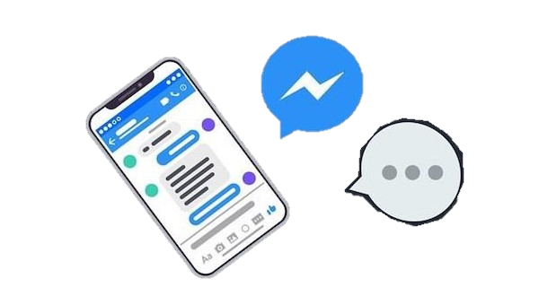

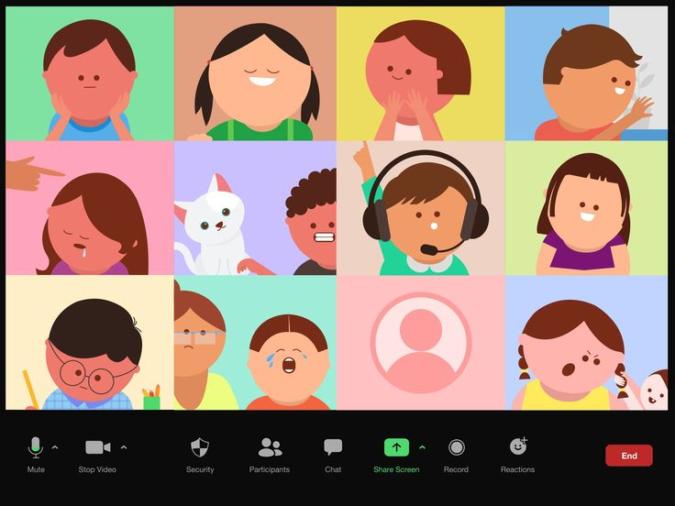

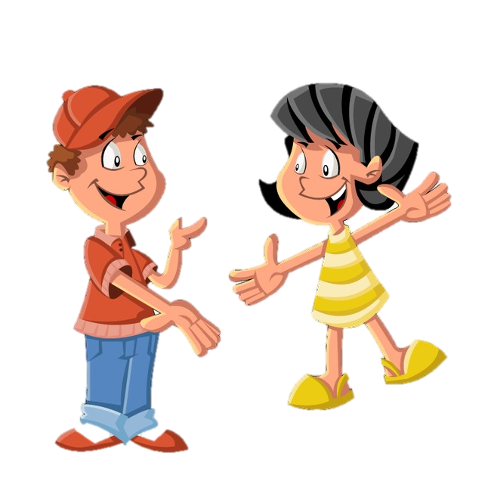


Slide 7



Slide 8


2. Nói tiếp để hoàn thành câu nêu công dụng của đồ vật.
a. Nhờ có điện thoại, em có thể (…)
b. Nhờ có máy tính, em có thể (…)
c. Nhờ có ti vi, em có thể (…)
3 phút
THẢO LUẬN NHÓM 4
NHIỆM VỤ:
Nói tiếp để hoàn thành câu nêu công dụng của đồ vật.

Slide 9
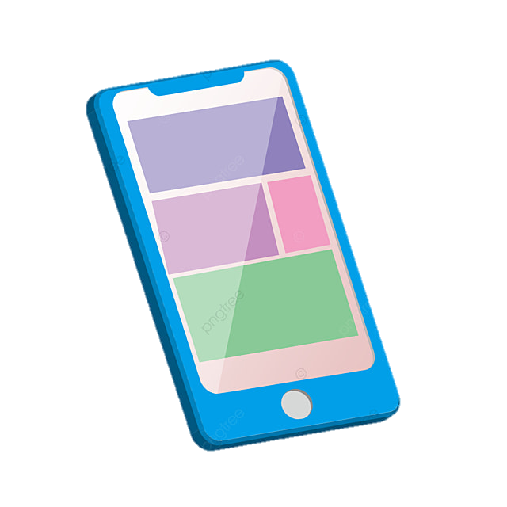

2. Nói tiếp để hoàn thành câu nêu công dụng của đồ vật.
a. Nhờ có điện thoại, em có thể (…)
nói chuyện với ông bà ở quê.

Slide 10


2. Nói tiếp để hoàn thành câu nêu công dụng của đồ vật.
b. Nhờ có máy tính, em có thể (…)
tìm thấy nhiều thông tin có ích.

Slide 11

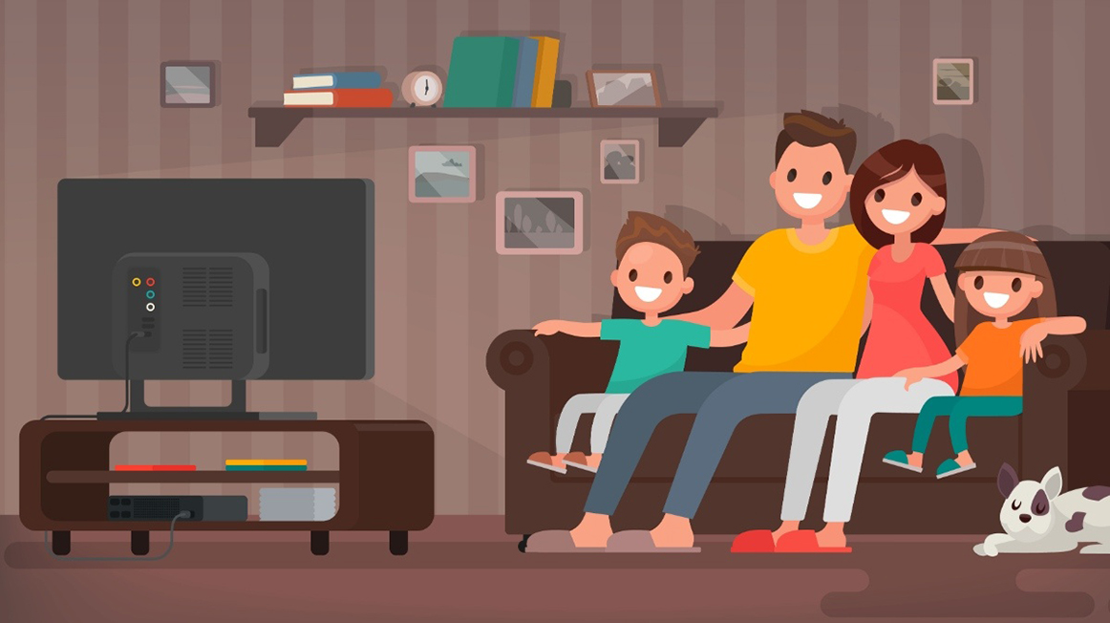
2. Nói tiếp để hoàn thành câu nêu công dụng của đồ vật.
c. Nhờ có ti vi, em có thể (…)
xem được nhiều bộ phim hay.

Slide 12
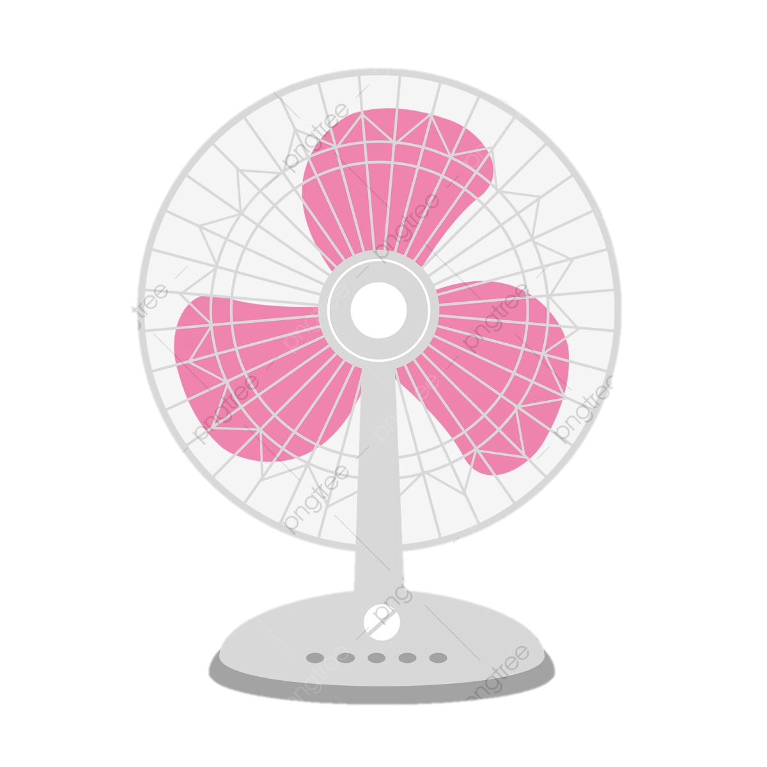
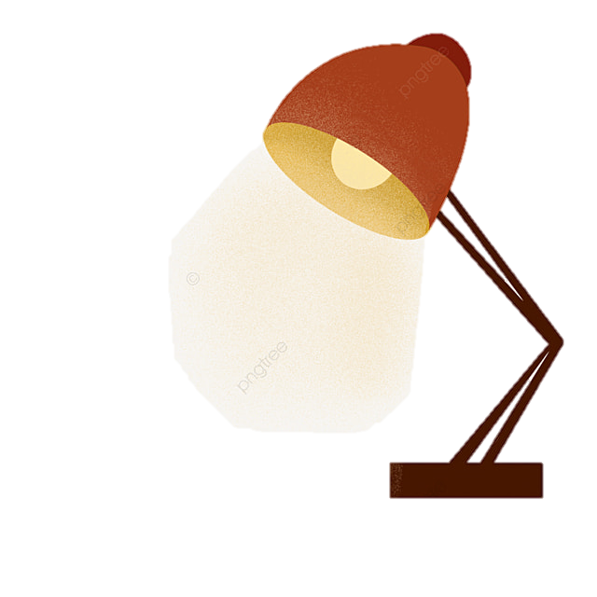
Câu nêu công dụng của đồ vật
Nhờ có (tên đồ vật), em (có thể) (nêu công dụng).
Nói câu nêu công dụng của đồ vật sau:
Nhờ có quạt điện, em không bị nóng vào mùa hè.

Slide 13
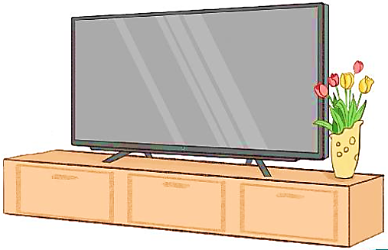
3. Chọn dấu câu thích hợp cho mỗi ô vuông trong đoạn văn sau:
.
Ti vi là bạn của cả gia đình em Bố em thường thích xem thời sự bóng đá Mẹ em thích nghe nhạc xem phim truyền hình. Còn em thích nhất là chương trình Thế giới động vật
,
.
,
.

Slide 14

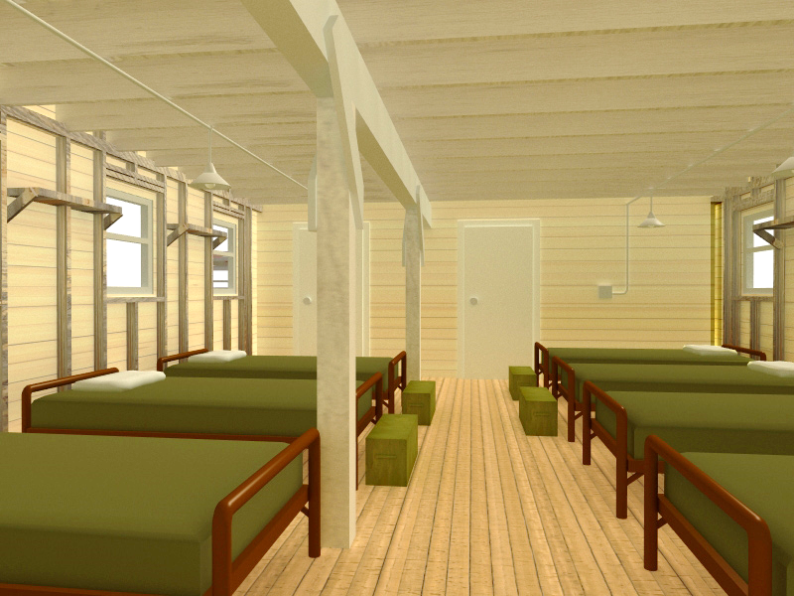

Trò chơi
CHUẨN BỊ HÀNH TRANG

Slide 15

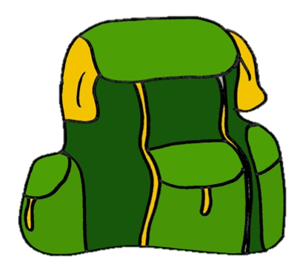
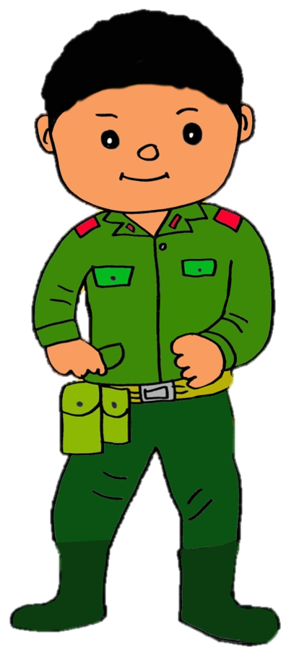





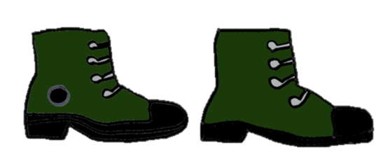
Mũ
LÊN ĐƯỜNG
Ba lô
Vũ khí
Bình nước
Giày

Slide 16


Nói tiếp để hoàn thành công dụng của đồ vật:
“ Nhờ có đèn học, em có thể …”
học bài vào buổi tối.

Slide 17
Nói tiếp để hoàn thành công dụng của đồ vật:
“ Nhờ quạt điện, em …”
không bị nóng vào mùa hè.

Slide 18
Điền dấu câu thích hợp:
“Mỗi ngày em đều dậy vào lúc 6 giờ sáng”
“ Mỗi ngày, em đều dậy vào lúc 6 giờ sáng.”

Slide 19
Điền dấu câu gì vào cuối câu sau:
- Ôi, muộn mất rồi
Dấu chấm than “!”

Slide 20
Điền dấu câu gì vào cuối câu sau:
- Cậu đến chưa
Dấu chấm hỏi “?”

Slide 21
HOẠT ĐỘNG VẬN DỤNG
Viết 5 câu nêu công dụng của 5 đồ vật trong nhà em.

Slide 22
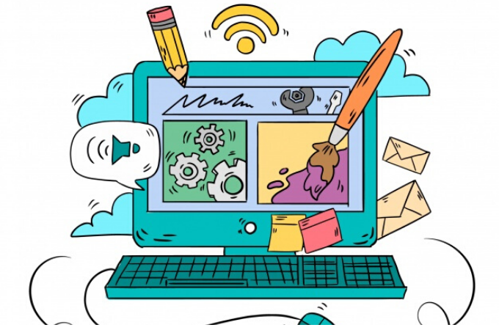

HOẠT ĐỘNG SAU GIỜ HỌC
Xem lại bài.
Ôn lại tác dụng của dấu chấm, dấu phẩy.
Chuẩn bị bài sau.

Slide 23
YÊU CẦU CẦN ĐẠT
Phát triển vốn từ về giao tiếp, kết nối
Đặt được câu giới thiệu công dụng của đồ vật
Sử dụng đúng dấu phẩy, dấu chấm.

Slide 24
CHÀO TẠM BIỆT CÁC EM!

